Slide 1
Свойства оценок
Несмещённость. Состоятельность. Эффективность

Slide 9
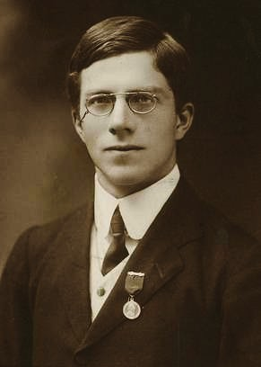
Роналд Эйлмер Фишер (Ronald Aylmer Fisher, 1890 —1962)

Slide 11
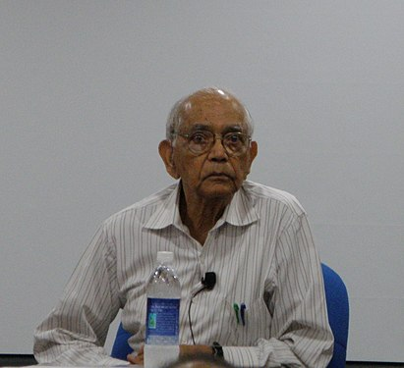
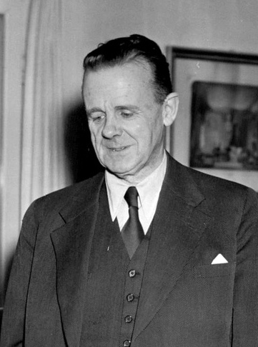
Кальямпуди Радхакришна Рао (1920—2023)
Харальд Крамер (1893-1985)

